Slide 1
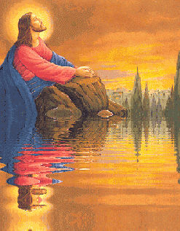
PAI NOSSO DE
CADA DIA
NORMA APARECIDA SILVEIRA DE MORAES
DIVULGAÇÃO
NORMA SILVEIRA MORAES SLIDES
NORMA EXPERIMENTIAS POÉTICOS
WWW.SERGRASAN.COM.BR

Slide 2
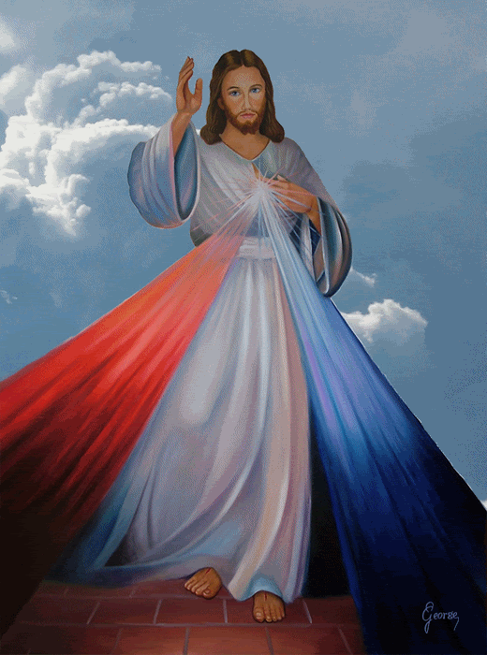
Que o PAI Nosso de cada dia não nos falte
Que haja o alimento na mesa dos pobres também.
Que o PAI Nosso de amor esteja em cada coração, em cada lar
Que o PAI Nosso da tolerância seja O lema de cada brasileiro

Slide 3
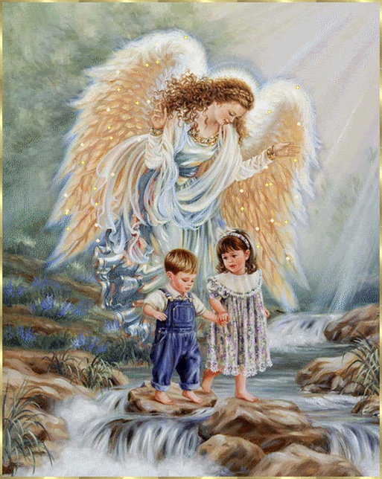
Que o PAI Nosso da alegria gera o sorriso e a benevolência
Que o PAI Nosso de cada dia, gere mais sinceridade e lealdade
Que o PAI Nosso de cada dia, gere a empatia e a solidariedade
Que o PAI Nosso de cada dia, instrua a mente dos políticos de honestidade

Slide 4
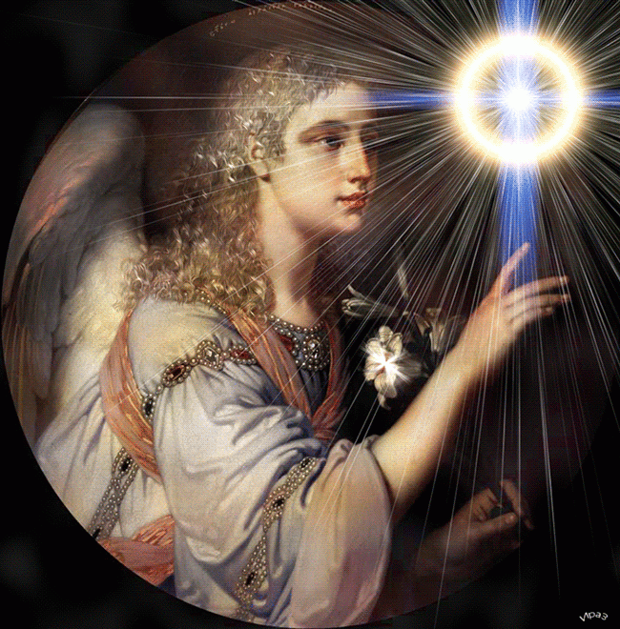
Que o PAI Nosso de cada dia, cure as doenças da mente e do corpo
Que o PAI Nosso de cada dia, faça brotar a flor do bem e humildade
Que o PAI Nosso de cada dia, faça brilhar a Luz Maior, a fraternidade
Que o PAI Nosso de cada dia, limpe do planeta a guerra, a peste e a fome

Slide 5
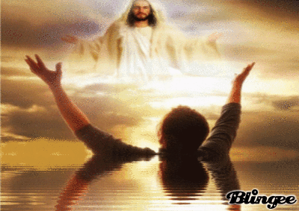
Que o PAI Nosso de cada dia, desperte a sincronicidade do bem no inconsciente coletivo
Que o PAI Nosso de cada dia, traga a verdade de toda a mentira e enganação
Que o PAI Nosso de cada dia, traga o homem de boa vontade, a criança feliz
Que o PAI Nosso de cada dia, desperte cada ser humano para a realização mais perfeita

Slide 6
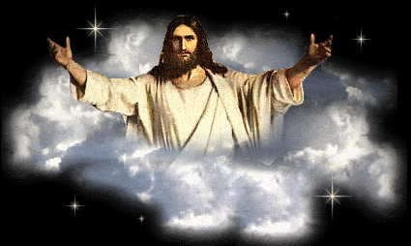
Que o PAI Nosso de cada dia, brote a paz, a liberdade de ir e vir, de ser e pensar.
Que o Pão Nosso de cada dia, traga a justiça verdadeira, não a manipulada
Que o PAI Nosso de cada dia, apare nossas arestas dos conflitos internos
Que o PAI Nosso de cada dia, desperte tudo de bom que há em cada ser humano

Slide 7
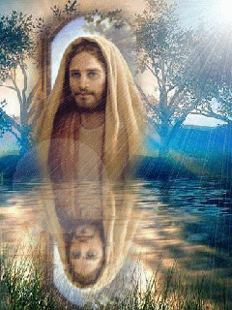
Que o Pai Nosso de cada dia, cuide e proteja as nossas crianças
Que o Pai Nosso de cada dia, daí paciência nos hospitais e asilos
Que o Pai Nosso de cada dia, ilumine cada ser humano, pela tolerância
Que o Pai Nosso de cada, guie os médicos, os nossos pais, irmãos e professores

Slide 8
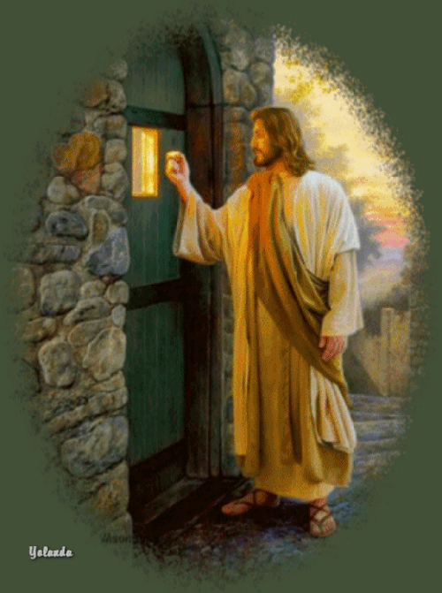
Que o PAI Nosso de cada dia, liberte as almas do conflito, trazendo a libertação
Que o PAI Nosso de cada dia, liberte a natureza dos maus tratos, destruição
QUE O PAI NOSSO DE CADA DIA, VIVE E REINE EM CADA PAÍS, ALMA E FAMÍLIA
QUE O PAI, O PÃO ESPIRITUAL HABITE ENTRE NÓS

Slide 9
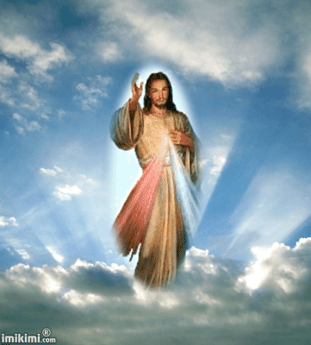
PAI NOSSO DE CADA DIA
POESIA E FORMATAÇÃO DO SILDES
NORMA APARECIDA SILVEIRA DE MORAES
VIDEO: KATIA IZU ASSIS
IMAGENS GOOGLE GIFS, ALGUMAS ESTÃO COM A AUTORIA
MUSICA: TIM MAIA –AZUL DA COR MAR
DIVULGAÇÃO
WWW.NORMASILVEIRAMORAES.RECANTODASLETRAS.COM.BR
NORMA SILVEIRA MORAES SLIDES
NORMA EXPERIMENTIAS POÉTICOS
WWW.SERGRASAN.COM.BR

